Slide 1
Toxicocinétique
Présenté par Dr.i.boulkroune
T OXICOLOGIE
T O X I C O L O G I E

Slide 2
PLAN
I- Introduction
II- Passage des xénobiotiques à travers les barrières physiologiques
A- La membrane cellulaire
B- Mécanismes de passage
III- Absorption
IV-Distribution
V- Elimination
T O X I C O L O G I E

Slide 3
I- INTRODUCTION
Toxicocinétique : étude descriptive et quantitative du devenir du toxique dans l’organisme
Etude descriptive s’interesse aux facteurs ADME
Etude quantitative : clairance, demi-vie, Vd, air sous la courbe(ASC)

Slide 4
I- INTRODUCTION
Xénobiotiques : Substances étrangères à l’organisme
Toxicocinétique : Relation entre la concentration de la substance toxique et le temps pour une exposition donnée indépendamment des effets
Concentration = f(t)
Toxicodynamique : Relation entre la dose de la substance toxique et l’effet toxique indépendamment du temps
Effet = f(dose)

Slide 5
Xénobiotique
Absorption
Distribution
Métabolisme
élimination
Toxicocinétique
Elimination

Slide 6
Toxicodynamie
Xénobiotique
Effet sur la santé

Slide 7
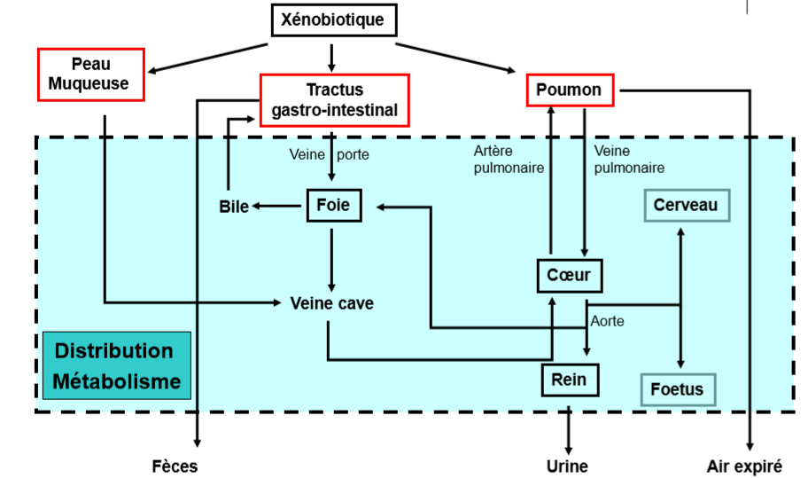
Devenir des xénobiotiques dans l’organisme

Slide 8
Facteurs influençant la Toxicocinétique
Concentration du xénobiotique
Durée d’exposition
Taille de la substance
Lipophilie de la substance
Vitesse d’absorption
Biodisponibilité
Distribution du xénobiotique et concentration dans chaque site
Métabolisme (Age, patrimoine génétique, capacités métaboliques...)
Demi-vie du xénobiotique et de ses métabolites
Elimination

Slide 9
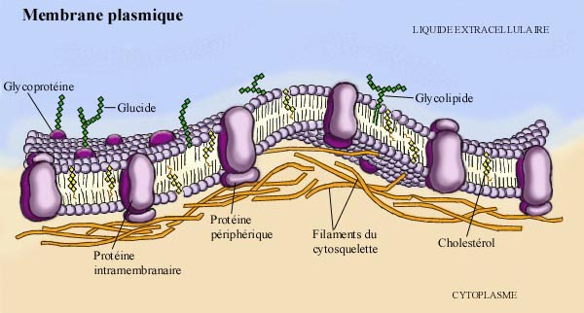


II- Passage des xénobiotiques à travers les barrières physiologiques
A- la membrane cellulaire
X
BIOTRANSFORMATION
M
T O X I C O L O G I E

Slide 10
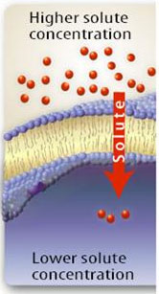
II- Passage des xénobiotiques à travers les barrières physiologiques
B- Mécanismes de passage
Diffusion
passive
-Pas consommation d’énergie
-dépend du gradient de concentration
-la lipophilie et l’ionisation de la substance .
Mannitol
AAS
Thiopental
T O X I C O L O G I E

Slide 11
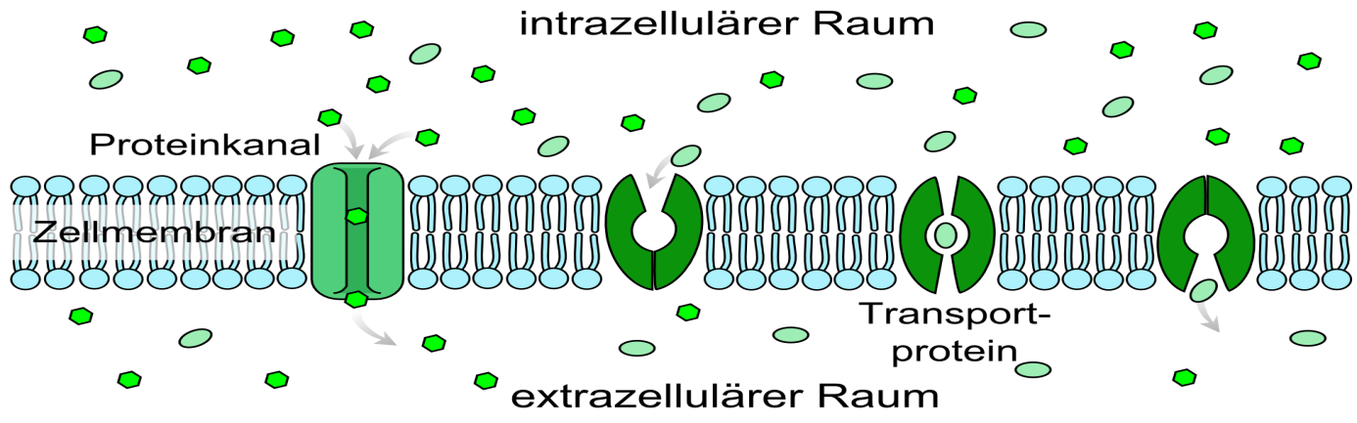
II- Passage des xénobiotiques à travers les barrières physiologiques
B- Mécanismes de passage
Diffusion
facilitée
Nécessite un transporteur protéique
• Sans consommation d’énergie
• Dans le sens d’un gradient de
concentration
T O X I C O L O G I E

Slide 12
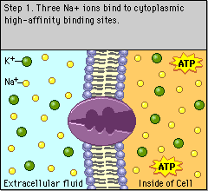
II- Passage des xénobiotiques à travers les barrières physiologiques
B- Mécanismes de passage
Transport actif
-implique un transporteur
-se fait contre le gradient de concentration
-phénomène saturable nécessitant une dépense d’énergie
T O X I C O L O G I E

Slide 13
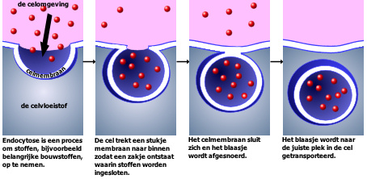
II- Passage des xénobiotiques à travers les barrières physiologiques
B- Mécanismes de passage
Endocytose
Filtration
emprisonnement des molécules dans des vésicules formées par invagination de la membrane plasmique , on distingue deux processus:
phagocytose: (particules solides)
pinocytose: (particules liquides)
C’est le passage à travers des pores cellulaires des molécules hydrosolubles suivant le flux d’eau. (diamètre <4nm )
Dans le sens du gradient de pression osmotique
sans dépense d’énergie
absence des phénomènes de saturation ,spécificité et inhibition compétitive
T O X I C O L O G I E

Slide 14
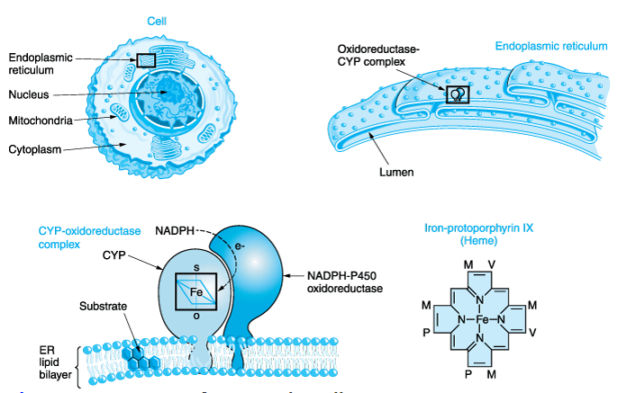
III- Absorption
Définition
Voies d’absorption
  C’ est le processus par lequel le xénobiotique passe de son site d'administration à la circulation générale.
Plusieurs voies d’entrée des toxiques dans l’organisme :
Orale
Pulmonaire
Cutanée
Oculaire
Parentérale
T O X I C O L O G I E

Slide 15
III- Absorption
Voies d’absorption
Voies digestive
-les toxiques pénètrent dans le tube digestif avec l'eau, les aliments.
-L’absorption peut se produire sur toute la longueur du tube digestif
-Principaux sites de résorption : estomac , intestins
T O X I C O L O G I E

Slide 16
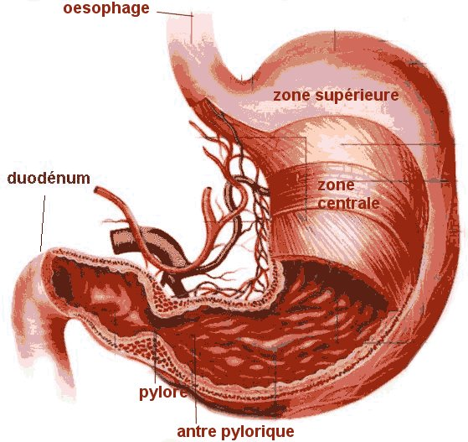
III- Absorption
Voies d’absorption
Voies digestive
L’estomac
-Surface petite , pH très acide, faiblement vascularisée et de ce fait :
-Sont absorbées au niveau de l'estomac les molécules neutres et les acides (non ionisés à pH acide) ainsi on peut conclure que l’absorption des toxiques acides est plus importante au niveau stomacale qu’au niveau intestinal
T O X I C O L O G I E

Slide 17
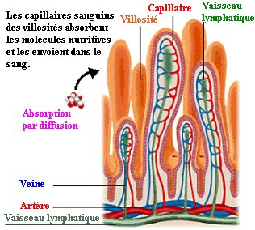
III- Absorption
Voies d’absorption
Voies digestive
L’intestin
-La surface grande , pH est 4,8 – 8 (acides faibles, bases faibles) , vascularisation importante.
-Diffusion passive
-Transporteurs actifs: Fe, Ca, glucides, acides aminés
T O X I C O L O G I E

Slide 18
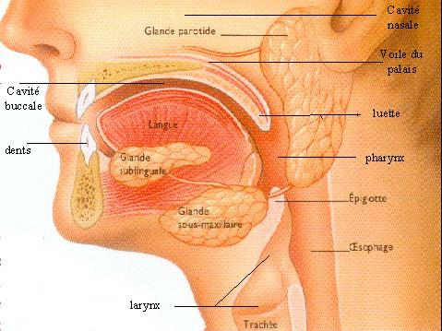
III- Absorption
Voies d’absorption
Voies digestive
Autres
La Bouche:(La voie perlinguale)
voie d’absorption rapide
caractérisée par la faible épaisseur de son épithélium , son pH faiblement acide et sa vascularisation importante
T O X I C O L O G I E

Slide 19
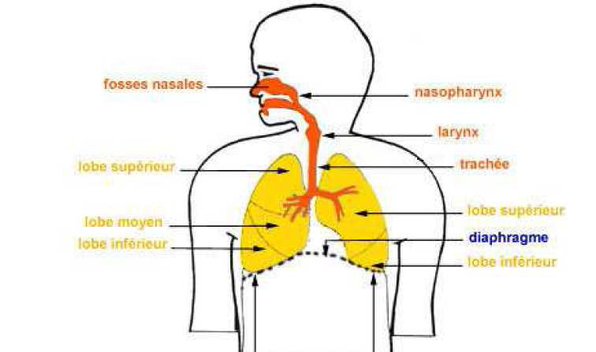
III- Absorption
Voies d’absorption
Voie Pulmonaire
Voie d’exposition surtout pour le milieu professionnel
la surface alvéolaire importante
le débit sanguin
Des gaz: (monoxyde de carbone )
Des vapeurs de substances volatiles:
solvants, vapeurs de Hg
Des aérosols dans l’air(silice, fumée de
tabac )
T O X I C O L O G I E

Slide 20
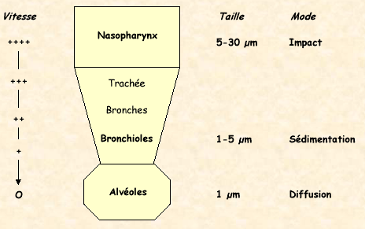
III- Absorption
Voies d’absorption
Voie Pulmonaire
T O X I C O L O G I E

Slide 21
III- Absorption
Voies d’absorption
Voie cutanée
La peau est peu perméable: barrière efficace
Toxique: effet local ( irritation, nécrose, eczéma …) ou général.
Le transport à travers la peau :
deux voies :
→ La voie transépidermique
→ La voie pilosébacée ( follicules pileux, glandes sébacées)
T O X I C O L O G I E

Slide 22
IV-Distribution
Définition
" distribution " =le devenir du xénobiotique au niveau sanguin puis sa diffusion dans les tissus. La distribution comprend donc le transport sanguin (phase plasmatique) et la diffusion tissulaire (phase tissulaire).
T O X I C O L O G I E

Slide 23
IV-Distribution
Définition
Phase plasmatique
Devenir sanguin des xénobiotiques:
Se dissoudre dans l’eau plasmatique.
Se lier en partie aux protéines plasmatiques
Se lier à la membrane cellulaire ou pénétrer dans le cytoplasme des éléments figurés
T O X I C O L O G I E

Slide 24
IV-Distribution
Définition
Phase plasmatique
Fixation protéique
 | Fixation des médicaments "acide faible" | Fixation des médicaments "base faible"
Protéine (s) fixatrice (s) | Presque exclusive : albumine + + + | Nombreuses : albumine - lipoprotéines
Affinité | élevée | faible
Nombre de sites de fixation | faible | élevé
Phénomène de saturation | possible | rare
Phénomène d’interaction médicamenteuse | possible | Improbable
Exemples de molécules concernées | anticoagulants oraux (AVK) AINS sulfamides hypoglycémiants diurétiques thiazidiques digitaliques, méthotrexate | bêta-bloquants (la plupart) antidépresseurs (la plupart)
La fixation est réversible Cette fixation dépend de :
-La concentration de la protéine liante .
-L’affinité du toxique pour cette protéine .
-la concentration du toxique dans le sang.
T O X I C O L O G I E

Slide 25
IV-Distribution
Définition
Phase plasmatique
Fixation aux éléments du sang
Apparaît moins grande que celle relative aux protéines plasmatiques.
Il est important de souligner l’interaction entre les médicaments et les hématies
Importante par exemple avec le phénobarbital. Beaucoup d’ions organiques , Pb ;Cd, As; Co sont localisés dans les globules rouges.
T O X I C O L O G I E

Slide 26
IV-Distribution
Définition
Phase tissulaire
Processus de répartition dans l’ensemble de tissus et organes en vue d’accumulation. qui est régit par 2 facteurs :
a. Affinité particulière des tissus :
Ex : Accumulation ou stockage de substance très lipophile au niveau des tissus graisseux.
b. Irrigation des organes :
Organes bien perfusés : foie, reins, cœur, poumons, cerveau.
Organes ou tissus peu perfusés : peau, muscles squelettiques, graisses.
T O X I C O L O G I E

Slide 27
IV-Distribution
Définition
Phase tissulaire
Phénomène de redistribution
Pour certains xénobiotiques liposolubles, la distribution tissulaire peut être si rapide et intense dans certains organes à fort débit sanguin inversion du gradient de concentration avec des concentrations plus élevées dans le tissu que dans le plasma
redistribution de ces xénobiotiques vers le plasma
exemple :
Les anesthésiques généraux, généralement liposolubles ,se concentrent en quelques secondes dans le SNC ,puis se redistribuent vers le tissu musculaire et le tissu adipeux.
T O X I C O L O G I E

Slide 28
IV-Distribution
Définition
Phase tissulaire
Phénomène de stockage
.
le foie et le rein
Le tissu adipeux
Les os
T O X I C O L O G I E

Slide 29
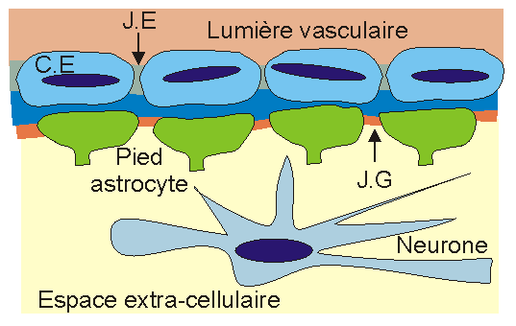
IV-Distribution
Définition
Phase tissulaire
Notion de barrière
La barrière hémato – encéphalique:
T O X I C O L O G I E

Slide 30
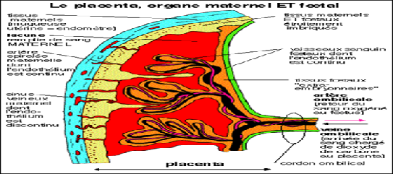
IV-Distribution
Définition
Phase tissulaire
Notion de barrière
La barrière hémato - placentaire :
Perméable à de nombreux corps chimiques qui la traversent ( simple diffusion )
T O X I C O L O G I E

Slide 31
V- L’élimination
A -Le métabolisme
-Les toxiques sont métabolisés dans de nombreux tissus foie ,rein , poumons …
-les réactions de biotransformation sont de deux types
-type I(oxydation réduction et d’ hydrolyse ) qui génèrent des métabolites inactifs ou actifs.
-type II ( conjugaison ) donnant toujours des métabolites inactifs et facilement éliminables.
T O X I C O L O G I E

Slide 32
V- L’élimination
A -Le métabolisme
B-L’excrétion
L’excrétion des toxiques et de leurs métabolites se fait par plusieurs mécanismes et par de nombreux organes
L’excrétion
1 – L’excrétion rénale
2 – L’excrétion digestive
filtration glomérulaire
sécrétion tubulaire
Réabsorption tubulaire
3 – Autres voies
T O X I C O L O G I E

Slide 33
V- L’élimination
L’excrétion
1 – L’excrétion rénale
  1 – Filtration glomérulaire
-glomérule=filtre semi perméable
-poids moléculaire‹ 68000 D
-fraction libre uniquement
-formation d’urine primitive
T O X I C O L O G I E

Slide 34
V- L’élimination
L’excrétion
1 – L’excrétion rénale
  2 – Sécrétion tubulaire
Principalement au niveau du TCP
Transporteurs consommateurs d’ énergie
Transporteurs spécifique aux xénobiotiques acide faibles (aspirine ,pénicilline )
Transporteurs spécifique aux xénobiotiques bases faibles( morphine)
T O X I C O L O G I E

Slide 35
V- L’élimination
L’excrétion
1 – L’excrétion rénale
3-Réabsorption tubulaire
-mécanisme de diffusion passive.
-concerne surtout les substances endogènes : sodium, potassium
-le mécanisme essentiel de réabsorption tubulaire se déroule dans le tube contourné distal et le tube collecteur et repose sur le transfert passif des solutés à travers les membranes cellulaires
-Ce phénomène concerne les fractions non ionisées liposolubles des xénobiotiques
T O X I C O L O G I E

Slide 36
V- L’élimination
L’excrétion
1 – L’excrétion rénale
2- L’excrétion digestive
  1-L’excrétion biliaire
Transport actif+++
- Acides faibles (acide carboxylique)
- Bases faibles (ammonium quaternaire :néostigmine)
- Neutre (glucoside :digoxine)
Diffusion passive : sens du gradient de concentration
D’autant plus importante que le PM est élevé ≥300 D
Mais existence d’un Cycle Enthéro-Hépatique (bile : molécule conjuguée→duodénum→hydrolyse→molécule libre→réabsorption intestinale→circulation générale).
T O X I C O L O G I E

Slide 37
V- L’élimination
L’excrétion
1 – catalysés par des enzymes microsomiale
1 – L’excrétion rénale
2- L’excrétion digestive
  2 – REDUCTION
  1-L’excrétion biliaire
  Excrétion salivaire
  2 – REDUCTION
- Passage par diffusion passive : dépend du pKa et de la liposolubilité de la substance
- Concerne la fraction libre uniquement
T O X I C O L O G I E

Slide 38
V- L’élimination
L’excrétion
1 – catalysés par des enzymes microsomiale
1 – L’excrétion rénale
2- L’excrétion digestive
  2 – REDUCTION
  3 - HYDROLYSE
  1 - OXYDATION
  3 - HYDROLYSE
3- Autres voies
  voie pulmonaire
- Le poumon constitue un organe épurateur particulier :
-Grande surface d’échange
-Débit sanguin = débit cardiaque
-Equipement enzymatiques importants
- Elle concerne les gaz et les liquides très volatils
Elle implique un mécanisme de diffusion passive
L’élimination est inversement proportionnelle à la vitesse
d’absorption
T O X I C O L O G I E

Slide 39
V- L’élimination
L’excrétion
1 – catalysés par des enzymes microsomiale
1 – L’excrétion rénale
2- L’excrétion digestive
  2 – REDUCTION
  3 - HYDROLYSE
  1 - OXYDATION
  3 - HYDROLYSE
3- autres voies
Excrétions sudorale
la sueur peut contenir des traces de substances telles que l'iode, le brome, l'éthanol, l'acide salicylique,
l'élimination sudorale paraît accessoire par rapport à l'élimination rénale, hépatique et pulmonaire.
Élimination par les phanères : Pb, As, Ti, Cd, sont partiellement éliminés par cette voie.
T O X I C O L O G I E

Slide 40
V- L’élimination
L’excrétion
Notion de demi-vie
Ce paramètre correspond au temps nécessaire pour que, après l’administration d’un médicament, sa concentration diminue de moitié. La demi-vie est exprimée en unité de temps et peut varier de quelques minutes à plusieurs semaines selon les médicaments. La fraction de médicament éliminée en fonction du temps dépend donc de sa demi-vie
T O X I C O L O G I E

Slide 41
III- REACTIONS DE BIOTRANSFORMATION
A- REACTIONS DE PHASE I
1 – catalysés par des enzymes microsomiales
  1 - OXYDATION
a- Oxydation par le système monooxygénasique dépendant du cytochrome P450 :
Réaction générale:
O2
NADPH
NADP+
(RH)-P450-(Fe2+)
(RH)-P450-(Fe3+)
-
(RH)-P450-(Fe2+) ·O2
P450 (Fe3+)
ROH
+
H2O
e
RH

Slide 42
M E R C I
T O X I C O L O G I E

